Slide 1
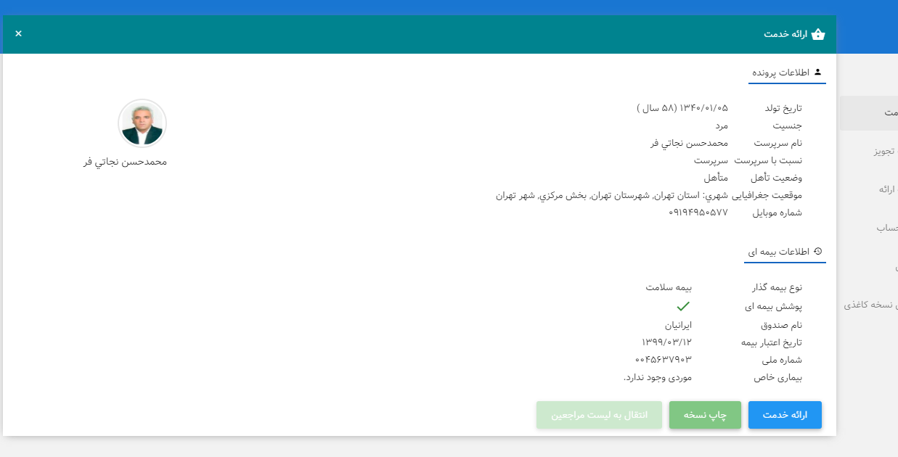
صف مراجعین در درمانگاه و مراکز

Slide 2
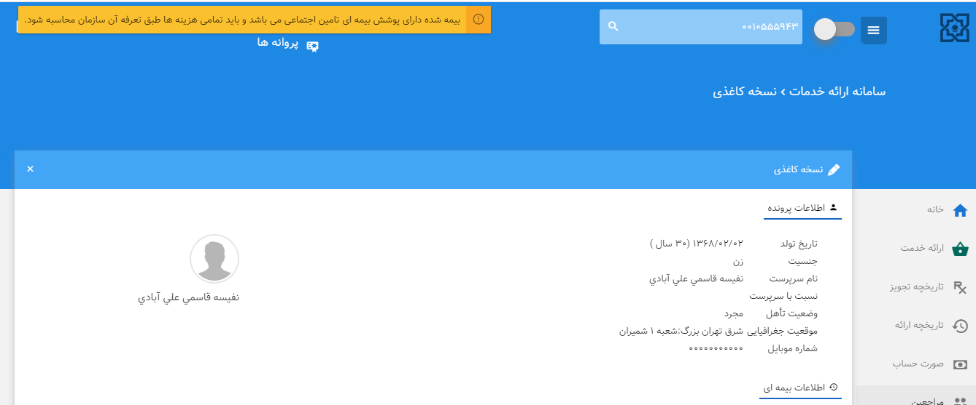
پذیرش بیماران تامین اجتماعی

Slide 3
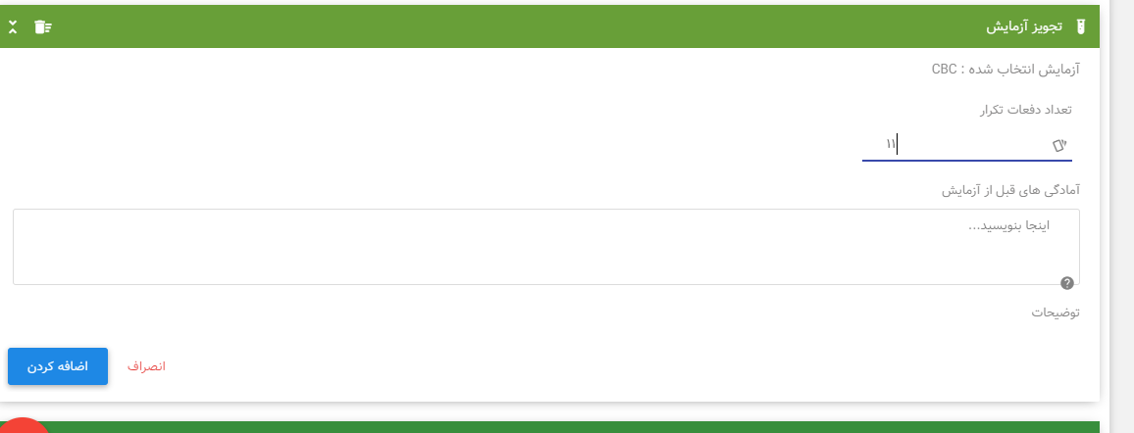
کنترل سقف تکرار در نسخه

Slide 4
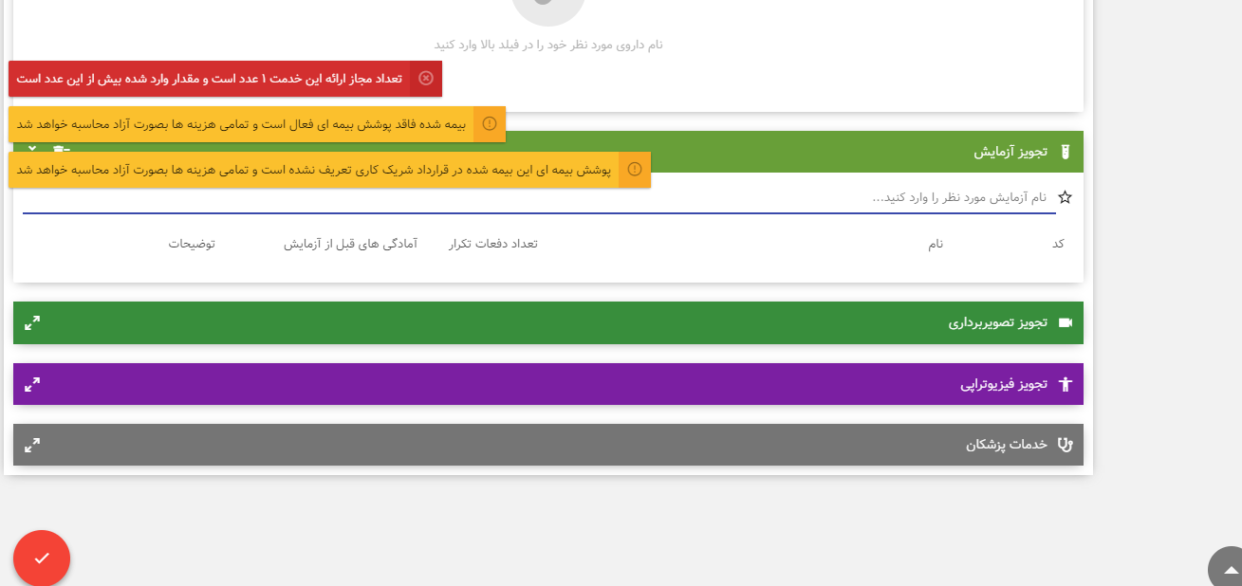

Slide 5
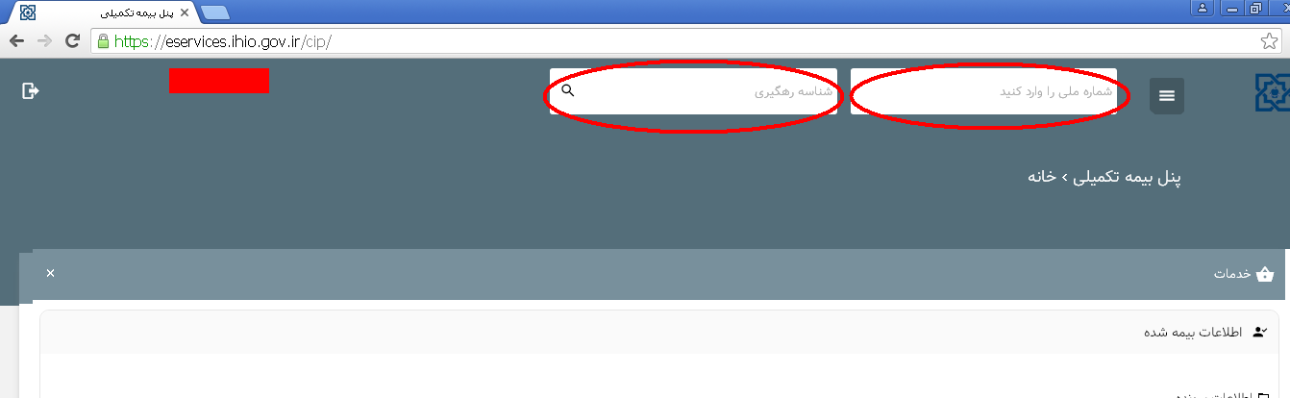
دسترسی پنل بیمه تکمیلی

Slide 6
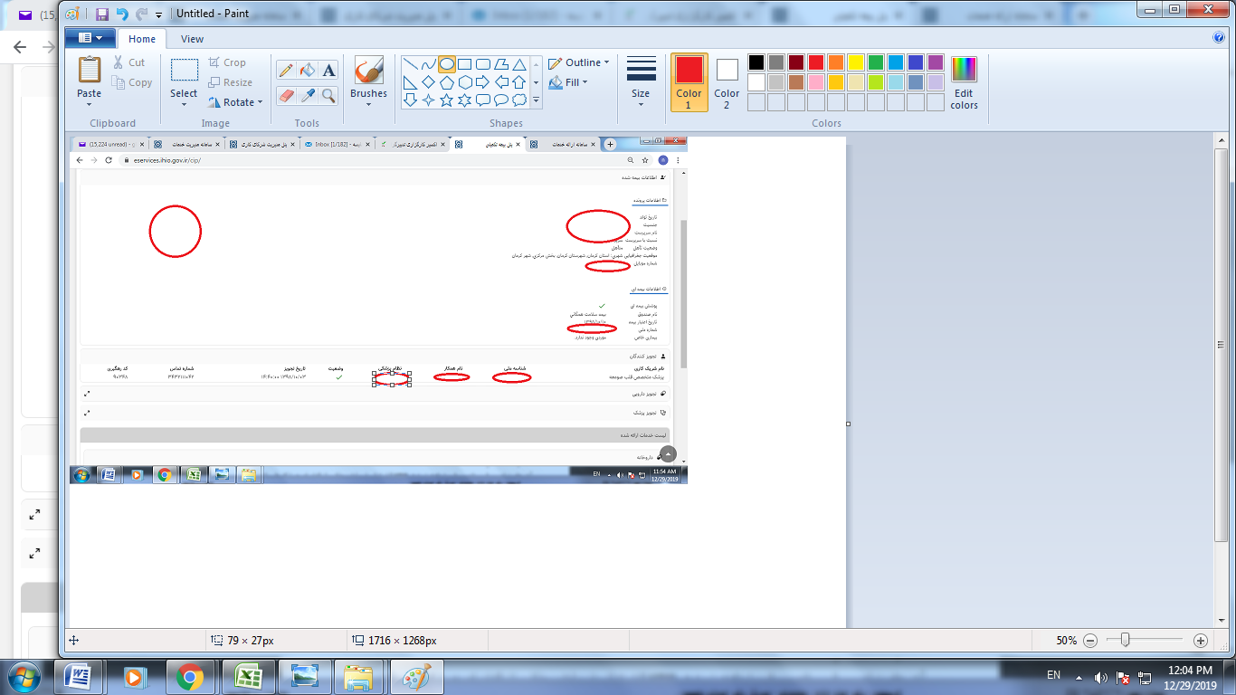

Slide 7
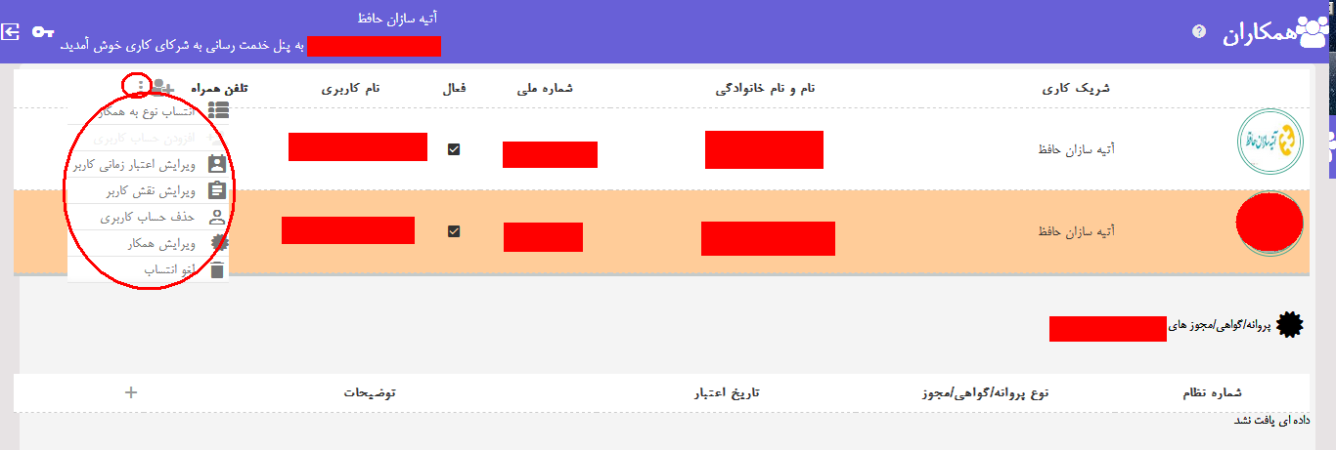
تعریف همکاران بیمه تکمیلی

